Slide 1

Snel formatief handelen met diagnostische vragen
Doelen:
Je kan een diagnostische vraag effectief inzetten in je les
Je kunt zelf een diagnostische vraag ontwerpen en onderbouwen
Notes:
Zet namen in flippity voor het maken van duo’s later in de workshop
Van hoe laat tot hoe laat is de workshop ook alweer?

Slide 2
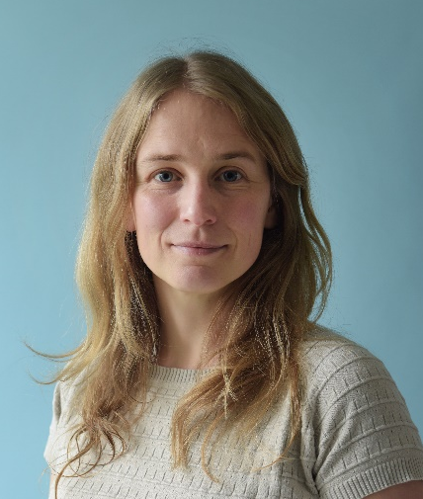
Even voorstellen
Jelle Brill Sofie Faes
Notes:
Frode: foto invoegen

Slide 3

Notes:
Tip: pak er pen en papier bij en maak aantekeningen
Je onthoud het beter
Je structureert kennis
Je kan er makkelijk terug naar kijken

Slide 4
Kennismaken Staan = eens zitten = oneens
Notes:
Ik houd van pure chocola (oefen stelling)
Ik was langer dan 30 min onderweg naar hier
Ik geef naast natuurkunde nog een vak
Ik geef minder dan 20 lesuren
Ik geef alleen in de bovenbouw les
Ik weet wat formatief handelen is
Ik gebruik regelmatig formatieve werkvormen in mijn lessen
Ik gebruik regelmatig diagnostische vragen in mijn lessen

Slide 5

Je zit na te kijken en …
Notes:
Ik heb het nog zó gezegd. dat frustrerende gevoel dat lln nog steeds een bepaald onderwerp niet lijken te snappen.
Hoe komt het toch dat ze dit zo moeilijk leren? En wat ik er aan doen om dit beter te maken?

Slide 6
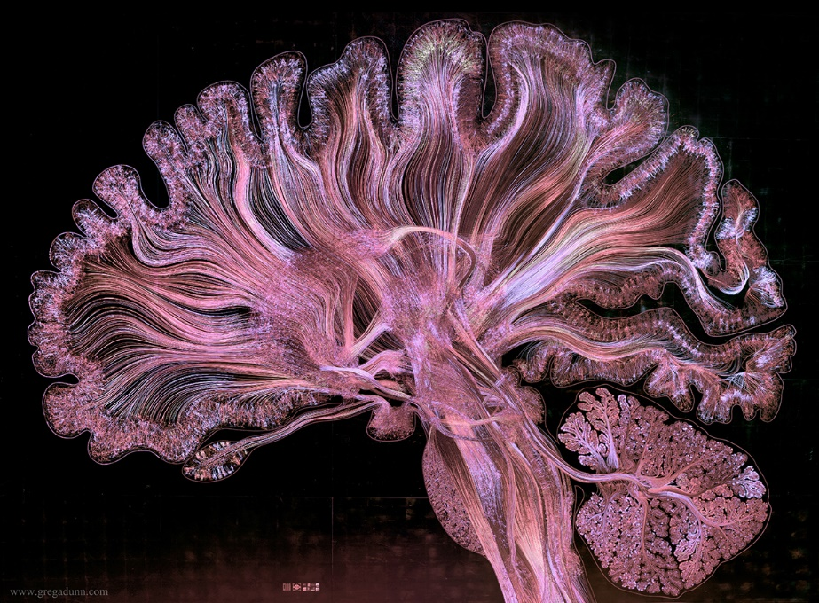
Leren is een grillig proces
Notes:
Ookal geef je nog zo goed les, het is moeilijk te voorspellen wat leerlingen in hun hoofd met de kennis doen. Daarom is het belangrijk zichtbaar te maken wat er in de hoofden van leerlingen zit zodat misvattingen tijdig opgespoord en verholpen kunnen worden.

Slide 7

Als je niet zichtbaar maakt wat er in de hoofden gebeurt…
Notes:
Behouden of weg?

Slide 8
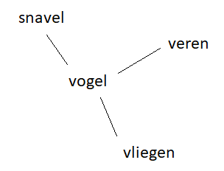
Wat is een misvatting? En waarom zijn ze zo hardnekkig
Notes:
Er is nog veel over hersenen wat we nog niet weten maar het lijkt erop dat kennis in netwerken wordt opgeslagen, kennisschema’s.
Bij een misvatting is er sprake van foute voorkennis. Een bestaande connectie / associatie is moeilijk te verwijderen. Daardoor zijn misvattingen erg hardnekkig en blijven ze terugkomen

Slide 9
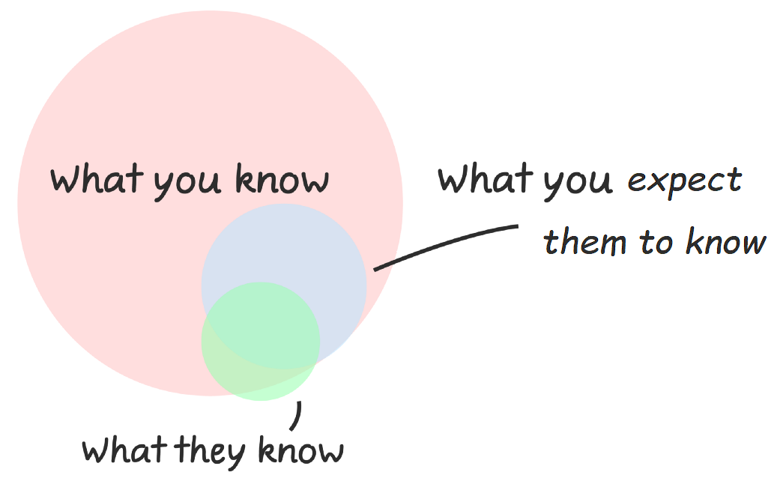
The curse of knowledge
Notes:
Bekende bias bij mensen. Als je zelf goed bent in iets overschat je hoe makkelijke het is voor anderen om te leren. Het is daarom belangrijk altijd zichtbaar te maken wat leerlingen denken en kunnen.

Slide 10
Probleem
Leren is grillig
Als expert overschat je makkelijk de kennis van leerlingen (curse of knowledge)
Bij sommige concepten ontstaan (door onze hersenen en omgeving) vaak hardnekkige misconcepten

Slide 11


Er is hoop
Ervaring Onderzoek
Notes:
Alleen, als ik mijn lessen voorbereid heb ik niet altijd snel toegang tot deze informatie

Slide 12
Probleem
Leren is grillig
Als expert overschat je makkelijk de kennis van leerlingen (curse of knowledge)
Bij sommige concepten ontstaan (door onze hersenen en omgeving) vaak hardnekkige misconcepten
Dit is bekend maar als ik een les zit voor te bereiden heb ik niet snel toegang tot deze informatie

Slide 13
Oplossing
Een diagnostische vraag maakt snel zichtbaar in hoeverre een misvatting in een klas aanwezig is.

Slide 14
Hoe ziet dat er uit in de les?
In stilte leerlingen denken voor zichzelf (benutten test-effect)
Allemaal tegelijk antwoorden leerlingen laten zich minder leiden door hun klasgenoten
Na “stemmen”: leerlingen lichten antwoorden toe denkproces zichtbaar maken
Het goede antwoord geven je kunt jezelf verbeteren / hypercorrectie effect
Notes:
Benadruk: dit is geen keihard “zo moet het”, maar meer: zo doe ik het (in mijn les). Dat pas ik ook wel eens aan, afhankelijk van de klas/leerjaar. Blijf hierbij vooral zelf nadenken!

Slide 15
Diagnostische vraag
Op welke plek vindt bevruchting plaats?
Vagina
Baarmoeder
Eileider
Eierstok
Notes:
We gaan meteen even ervaren hoe het is om een diagnostische vraag te beantwoorden.
Na stemmen (vóór goede antwoord)
Je wordt benieuwd naar het goede antwoord
Minder geleid door antwoorden van klasgenoten
Je kan jezelf niet voor de gek houden
Ik zie als docent dat iedereen mee doet
Vingers heb je altijd bij, het is snel en zonder gedoe

Slide 16
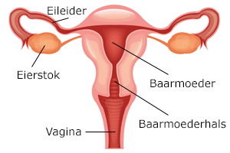
Diagnostische vraag
Op welke plek vindt bevruchting plaats?
Vagina
Baarmoeder
Eileider
Eierstok
Notes:
Ligt toe
Bespreek: werk aan een veilige sfeer waarin fouten maken normaal is
Zeg expliciet: het is normaal om dit fout te doen, het is fijn om het in de klas fout te doen zodat je het op de toets wel weel
Wanneer zet je het in
Voorkennis?
Uitleg begrepen?
Later: goed beklijft?

Slide 17
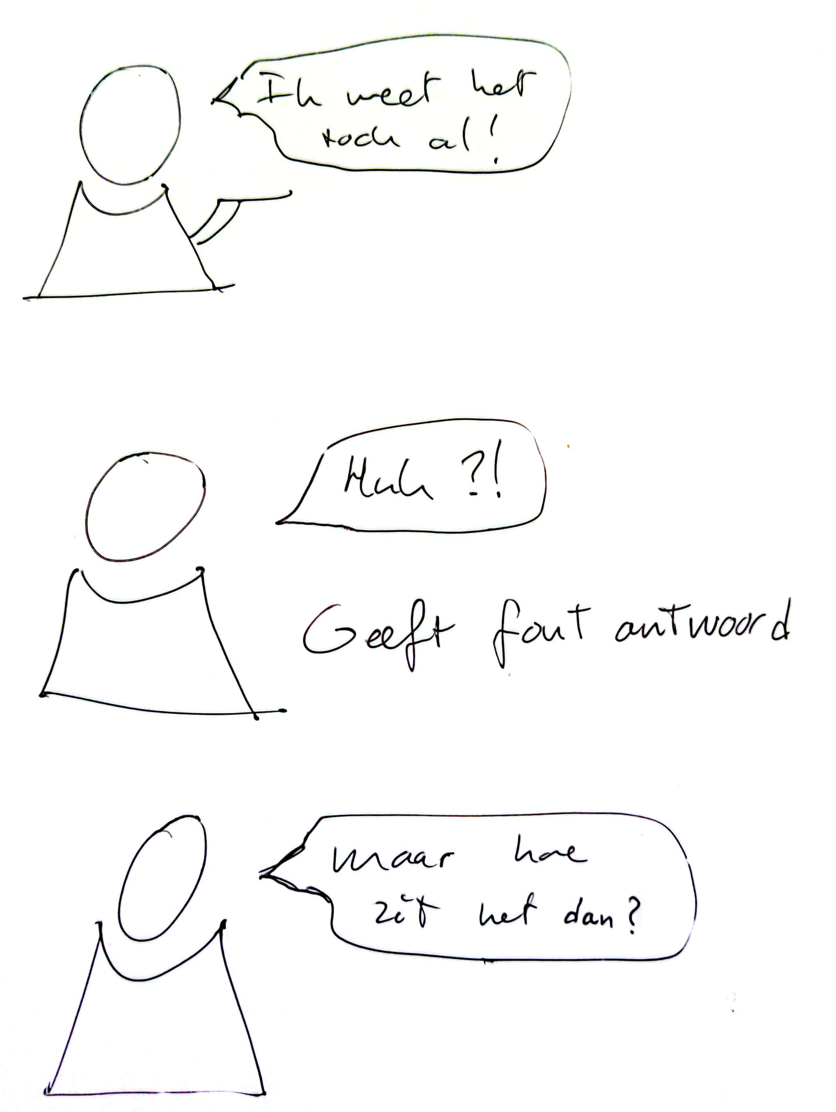
Leerling dénkt dat hij het al weet en gaat niet zelf op zoek naar het goede antwoord
Notes:
Denken dat je het weet zorgt voor passiviteit, geen noodzaak beter te studeren.
De diagnostische vraag activeert.

Slide 18
Formatief handelen = werkwijze Integratie van 3 strategieën in je les
Het opstellen, verduidelijken en communiceren van leerdoelen
Informatie verkrijgen over het niveau van de leerling door het leren zichtbaar te maken
Activiteit die helpt bij het leerdoel te komen
Notes:
Je doet iets met de informatie die je ophaalt

Slide 19

Formatief handelen
Bevat technieken die leraren al lang gebruiken.
Het is toepasbaar in elke les.
Wat heeft het mij opgeleverd?
Beter aansluiten op waar de leerling is i.p.v. waar het boek is

Slide 20
Lange cyclus
Middencyclus
Korte cyclus
Over periodes heen
Binnen en tussen hoofdstukken
Binnen en tussen lessen
Vier weken tot een jaar
Een tot vier weken
Van minuut tot minuut en dag tot dag
Monitoren, curriculum-aanpassingen
Betrokkenheid leerlingen
Activatie en responsiviteit
Notes:
Formatief handelen kan over verschillende tijdsspanne.

Slide 21
Lange cyclus
Middencyclus
Korte cyclus
Over periodes heen
Binnen en tussen hoofdstukken
Binnen en tussen lessen
Vier weken tot een jaar
Een tot vier weken
Van minuut tot minuut en dag tot dag
Monitoren, curriculum-aanpassingen
Betrokkenheid leerlingen
Activatie en responsiviteit
Notes:
Formatief handelen kan over verschillende tijdsspanne.

Slide 22
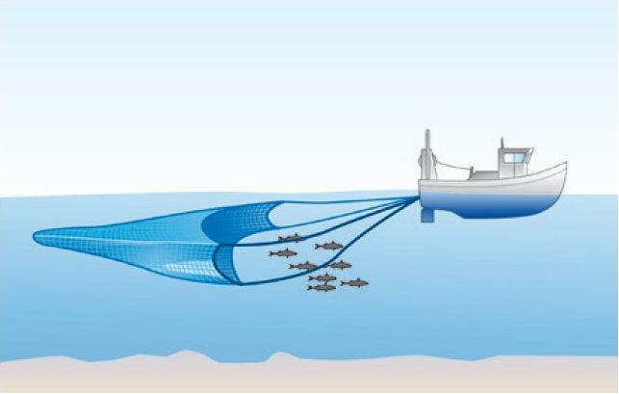

Een diagnostische vraag is een specifieke tool
Notes:
Je wil snel weten of een al bekend misconcept aanwezig is.
Open vraag: je haalt veel informatie binnen. DV: je ziet in een oogopslag in hoeverre een bekende misvatting aanwezig is
Het is geen duizend dingen doekje. Er zijn ook heel veel andere werkvormen en activiteiten die

Slide 23
Je zet een diagnostische vraag formatief in wanneer
het niet mee weegt in de beoordeling van een leerling
alle leerlingen betrokken en actief aan de slag zijn
je de uitkomst gebruik voor het vervolg van je les
je het begrip van het leerdoel test

Slide 24
Je zet een diagnostische vraag formatief in wanneer
het niet mee weegt in de beoordeling van een leerling
alle leerlingen betrokken en actief aan de slag zijn
je de uitkomst gebruik voor het vervolg van je les
je het begrip van het leerdoel test
Notes:
Gedachten: hier gaan we wel vragen en discussie over krijgen. Bij formatief handelen doe je ze namelijk alle 4. Toch staat bij het formatief gebruiken van een vraag centraal wat je in de les met de uitkomst doet. Alle andere 3 doe je namelijk elke keer als je een gewone vraag aan de klas stelt en iedereen doet mee, ook heel nuttig, doe ik heel vaak maar niet formatief. Pas als je de informatie gebruikt voor een beslissing, is het formatief handelen.
Je houdt in je voorbereiding rekening met een reactie op deze vraag (plan for error)
Het gesprek na het stellen van een diagnostische vraag is vaak heel interessant want je krijgt veel scherper hoe leerlingen over iets denken. De discussie na deze vraag is daar een mooi voorbeeld van. Denkbeelden komen naar voren en worden besproken.

Slide 25
Probleem
Leren is grillig
Als expert overschat je makkelijk de kennis van leerlingen
Bij sommige concepten ontstaan vaak misconcepten
Diagnostische vraag
Krachtig middel om het denken van leerlingen snel zichtbaar te maken in de les
Hoe is dit onderdeel van formatief handelen?
Gebruik de uitkomst voor een geïnformeerde beslissing
Zelf aan de slag
Notes:
Vroeger ging ik gewoon naar het volgende onderdeel omdat ik daar zelf aan toe was.
Nu ontdek ik: het wisselt echt per klas in hoeverre ze iets goed begrepen hebben.

Slide 26
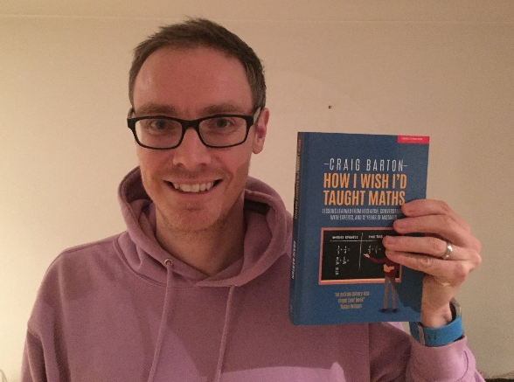

5 gouden regels volgens Barton
Eenduidige, gesloten vraag
Bevraagt één concept
Snel te beantwoorden
Foute opties geven informatie over denkwijze leerling
Niet mogelijk met de verkeerde strategie op juiste antwoord te komen
Notes:
Craig Barton (wiskunde docent in UK) heeft een boek geschreven over evidence informed lesgeven (met veel humor, hij etaleert al zijn beginners fouten).
Hierin beschrijft hij 5 gouden regels van en diagnostische vraag
En nu gaat Jelle het natuurkundige deel bespreken

Slide 27
Voorbeelden natuurkunde
Voorbeelden van wisselende kwaliteit
Bespreek samen welke je het beste vindt en waarom.
Benoem aan welke criteria de minder goede voorbeelden niet voldoen.
Verbeter de vragen zodat ze wel aan de criteria voldoen.

Slide 28
Zelf aan de slag!
Notes:
Maak met flippity willekeurige duo’s en plak die hier.
Werkblad uitdelen.

Slide 29
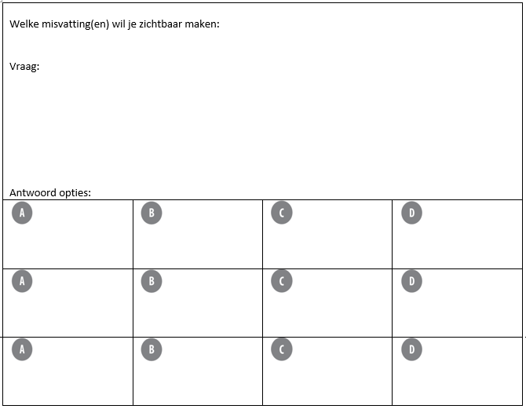


Na overleg
De 2e persoon
vult in
De vragensteller
vult in (dan vouwen)
Notes:
Uitleg werkwijze
Kies een thema, bijv. iets wat je komende week of na de vakantie behandeld
Bespreek en bedenk welke hardnekkige fouten leerlingen hier maken
Kies een misvatting en schrijf deze op
Nu ga je allebei individueel aan de slag. Bedenk een vraag en schrijf deze bovenin
Op de onderste regel schrijf je de bijbehorende antwoordopties (hoeven niet persé alle 4 vol)
Vouw de regel om
Wissel van blad en bedenk antwoorden bij de vraag van je buur
Vouw open en bespreek
Vul de beste opties in op de bovenste regel

Slide 30
Terugkoppeling
Notes:
Bespreek ervaringen en deel een aantal vragen plenair
Sofie neemt over, bruggetje: Het is moeilijk om een goede vraag te maken, zou het niet fijn zijn als we goede vragen verzamelen op één plek!

Slide 31

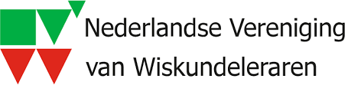
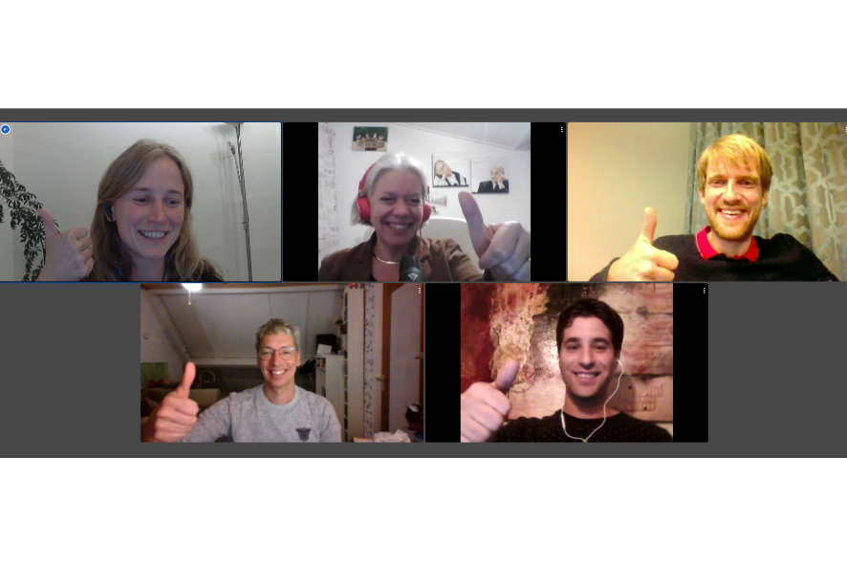
Diagnostische vragen project
Beschikbaar maken van kennis rondom veel voorkomende misvattingen
Diagnostische vragen van hoge kwaliteit ontwikkelen
Onderzoek naar veelvoorkomende misvattingen
https://www.nvon.nl/diagnostischevragen
Contact: diagnostischevragen@nvon.nl
Notes:
Zou het niet handig zijn als er een kennisbank is met goede diagnostische vragen?

Slide 32

Feedback en afsluiting
Feedback workshop
Tops en tips voor Jelle en Sofie
Lever je vraag in
e-mail: bri@hetnieuwelyceum.nl
e-mail: s.faes@heerbeeck.nl
LinkedIn: https://nl.linkedin.com/in/sofie-faes-52426551
Notes:
Top en tip op post it’s
Vragen laten inleveren. Bespreek opties om vragen te ontvangen en bij te dragen aan ontwikkelen
Dit is leuk om te doen! We organiseren twee bijeenkomsten met aansluitend diner om hier aan te werken. (waarschijnlijk op zondag namiddag)

Slide 33


Boektips
Formatief handelen Evidence informed lesgeven
Notes:
Dit zijn mijn aanraders aan het publiek, heb jij anderen?

Slide 34
Overige dia’s

Slide 35
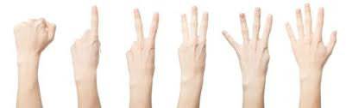
Zichtbaar wat álle leerlingen denken
Wat zijn mogelijke voor en nadelen?
Notes:
Je maakt zichtbaar wat er in de hoofden van álle leerlingen zit.
Bron: https://excel.thomasmore.be/2022/09/waar-zijn-die-handjes-over-zin-en-onzin-van-cold-calling-tijdens-je-les/

Slide 36
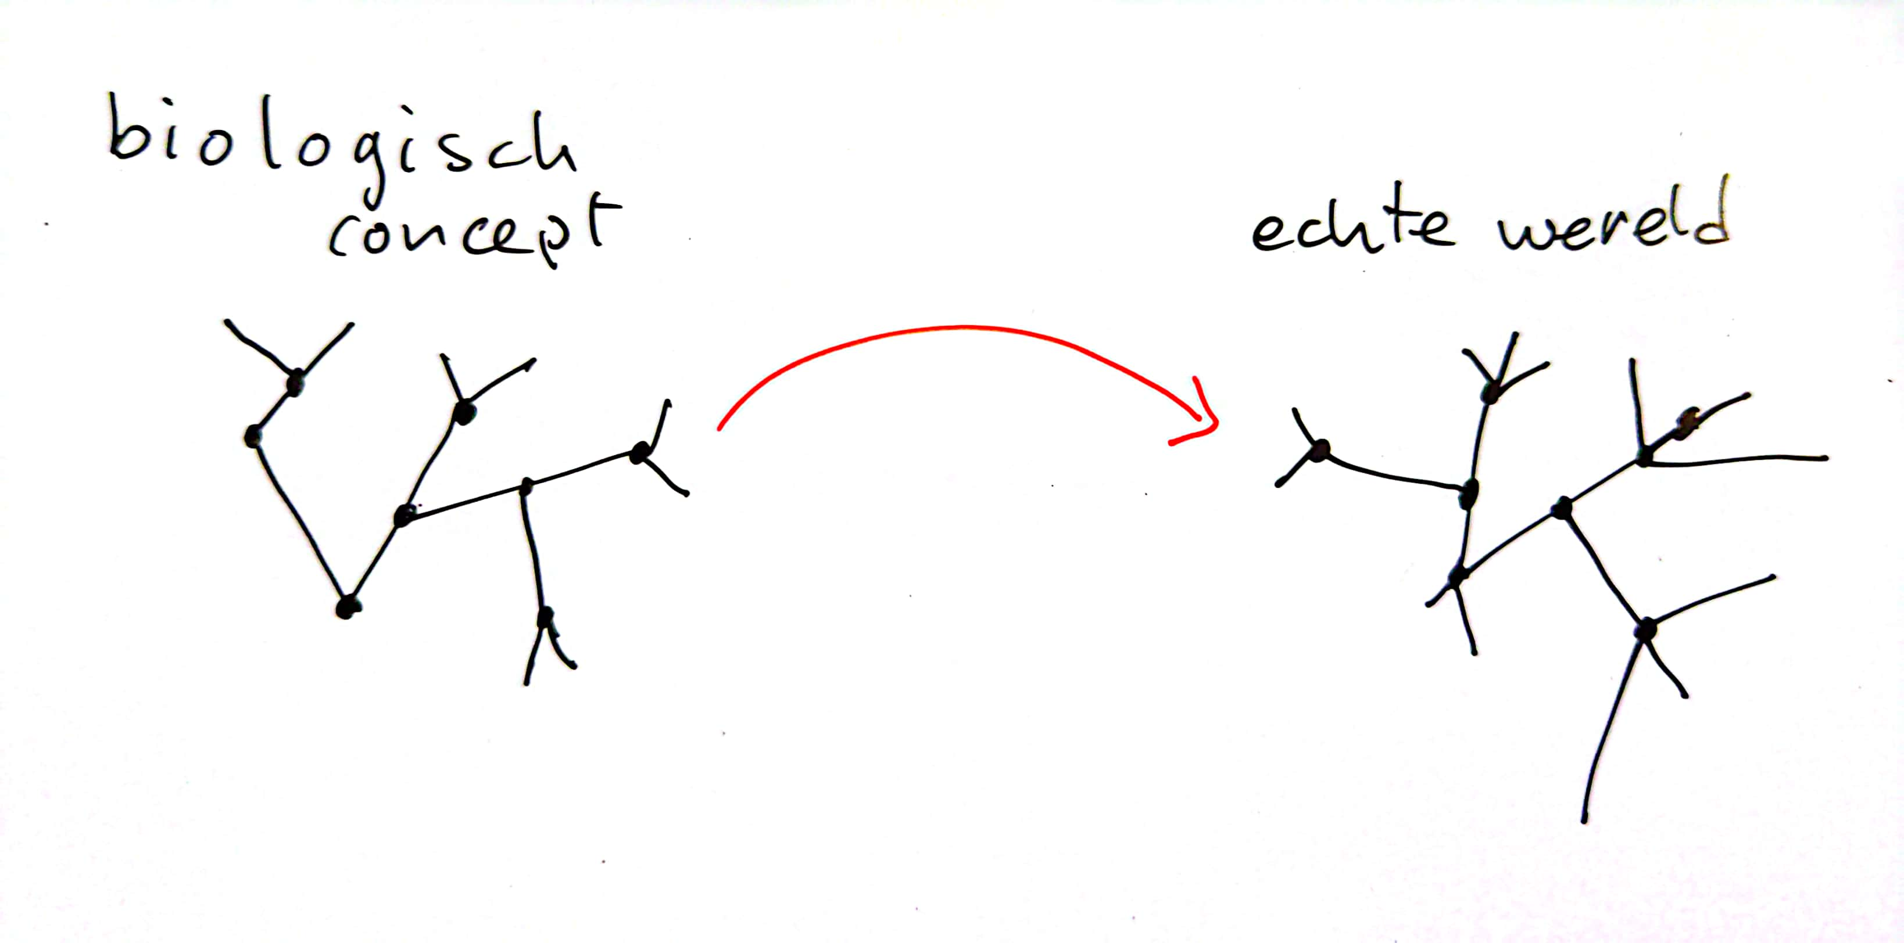
Tweede probleem: transfer
Notes:
Leerling bouwt een correct schema en kunnen dit op de toets goed gebruiken maar het staat geïsoleerd van andere schema’s. Ze brengen het niet in relatie met andere biologische concepten en ook niet met de echte wereld. Als het niet meer gebruiken vervaagt het concept. Alle moeite voor niks geweest…
Het is daarom belangrijk om altijd, altijd voorkennis te activeren. Zo vergroot je de kans dat er een relatie ontstaat met bestaande schema’s. En als docent expliciet relaties tussen concepten, ook buiten je eigen vak, te benoemen

Slide 37
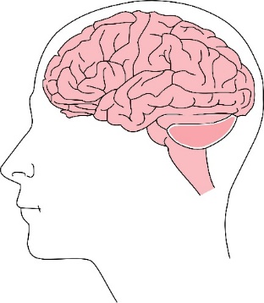
Voorbeeld 2 vwo tto klas
A human brain is made up of billions of cells.
Every cell in the brain needs glucose from food
to stay alive and function.
How does a cell in the brain get glucose?
It takes glucose from food in the mouth.
It takes glucose from the stomach and intestines.
It takes glucose from the blood.
It makes its own glucose.
Notes:
Je ziet dat het zelfs voor mij heel onvoorspelbaar is wat leerlingen wel en niet kunnen. Leren is erg grillig en moeilijk te voorspellen, het is dus altijd belangrijk om zichtbaar te maken wat leerlingen denken en kunnen

Slide 38

Vraag aan 2iVa
A human brain is made up of billions of cells.
Every cell in the brain needs glucose from food
to stay alive and function.
How does a cell in the brain get glucose?
It takes glucose from food in the mouth. 0%
It takes glucose from the stomach and intestines. 5%
It takes glucose from the blood. 90%
It makes its own glucose. 5%

Slide 39
Vraag aan 2iVa
A human brain is made up of billions of cells.
Every cell in the brain needs oxygen to stay alive
and function.
How does a cell in the brain get oxygen?
It makes its own oxygen.
It takes oxygen from the air.
It takes oxygen from the lungs.
It takes oxygen from the blood.
Notes:
Ze hebben voeding wel gehad, bloedsomloop nog niet en ademhaling ook nog niet. Vertaalt hun kennis van hoe cellen zich gedragen van het verteringsstelsel naar een ander orgaanstelsel? Welk antwoord denk jij dat ze het meeste kiezen?

Slide 40
Vraag aan 2iVa
A human brain is made up of billions of cells.
Every cell in the brain needs oxygen to stay alive and function.
How does a cell in the brain get oxygen?
It makes its own oxygen. 0%
It takes oxygen from the air. 5%
It takes oxygen from the lungs. 75%
It takes oxygen from the blood. 20%
Notes:
Ze hebben de transfer naar een ander orgaanstelsel niet gemaakt. Ook begrijpen ze nog niet echt hoe weefsels onderling samenwerken. Researchers have reported the common misunderstanding in children that the bodies of humans and other animals contain cells, perhaps floating in a ‘soup’ of body fluids, rather than being made up of cells (Clément, 2007). Dreyfus and Jungwirth (1988) found that many 16-year-olds struggled to explain how cells carry out life processes.
Print ASE resource, laat zien en vertel belangrijkste.

Slide 41
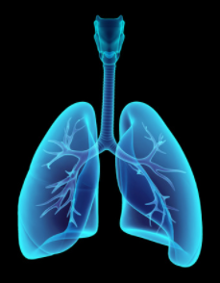
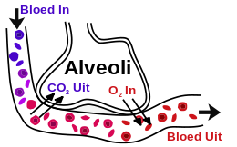
Kennis schema’s en transfers Gaswisseling
Notes:
Het is moeilijk voor leerlingen om dat wat ze op macro niveau herkennen te koppelen aan wat er op celniveau gebeurt. Ze hebben nog geen scheikunde en geen goed begrip van processen op celniveau. Doordat wij schematisch dingen weergeven ontstaan er ook makkelijk nieuwe misvattingen.

